Slide 1


漢字
LESSON 1

Slide 2
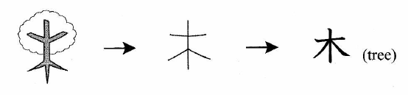
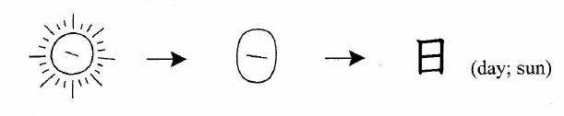
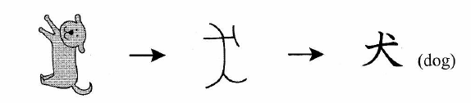
CHỮ TƯỢNG HÌNH

Slide 3
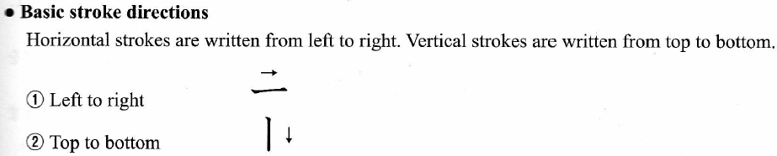
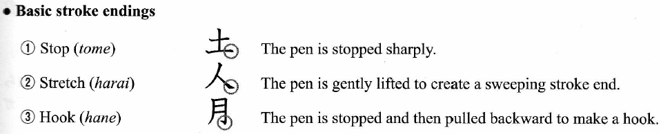
QUY TẮC VIẾT

Slide 4
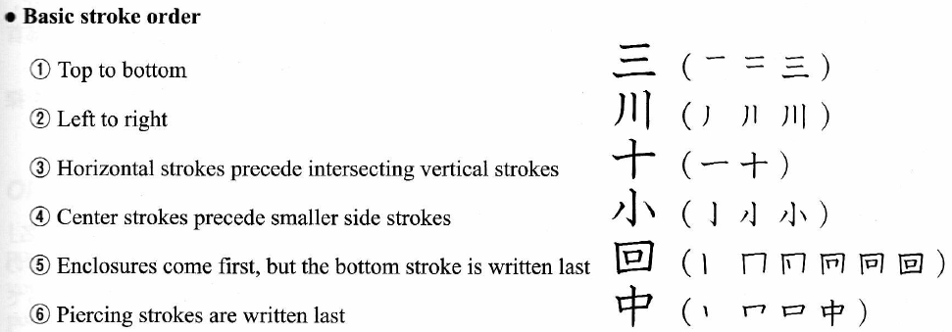
QUY TẮC VIẾT

Slide 5
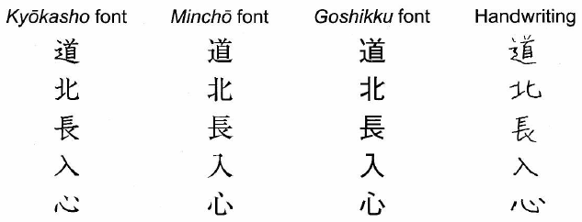
NHIỀU KIỂU FONT

Slide 6
ÂM ÔN (Onyomi)
- Âm Hán (đọc theo phiên âm tiếng TQ)
- Dùng khi ghép với chữ Hán #
GIỚI THIỆU
ÂM KUN (Kunyomi)
- Âm Nhật (do người NB gán cho)
- Dùng khi đứng riêng lẻ 1 mình
なん
Phía Nam
南
みなみ
NGHĨA
Trong tiếng Việt có nghĩa như thế này
ÂM HÁN VIỆT
Tên gọi người VN đặt cho
(NAM)

Slide 7
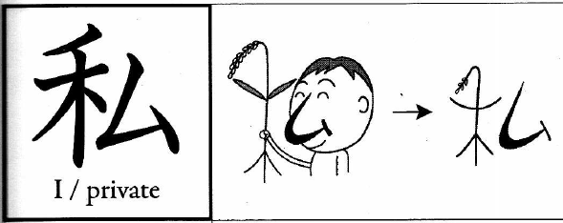
し
私
Tôi, riêng tư
わたし
TƯ

Slide 8
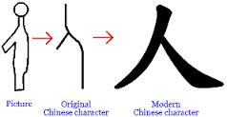
３人
さんにん
にん/じん
人
Người
タイ人
ひと
タイじん
NHÂN

Slide 9
１才
いっさい
さい
才
Giỏi, tài năng, tuổi
２５才
にじゅうごさい
TÀI

Slide 10
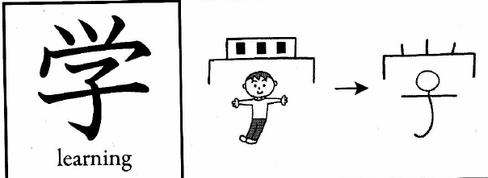
がく
大学
学
だいがく
Khoa học, dạy dỗ
HỌC

Slide 11
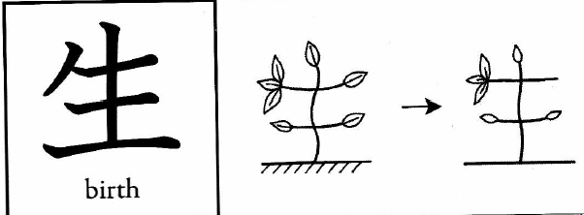
学生
がくせい
大学生
せい
生
だいがくせい
Sinh sống, sản xuất
先生
せんせい
SINH

Slide 12
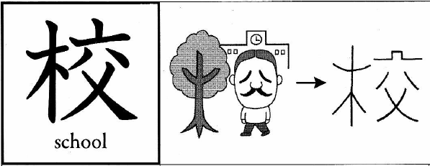
こう
学校
校
がっこう
Trường học
HiỆU

Slide 13
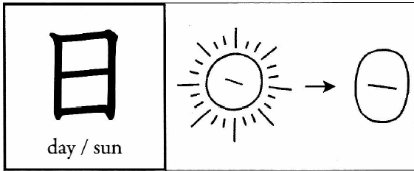
日
ひ
３日
にち(に）/じつ/か
日
みっか
Ngày, mặt trời
ひ（び）
１１日
じゅういちにち
NHẬT

Slide 14
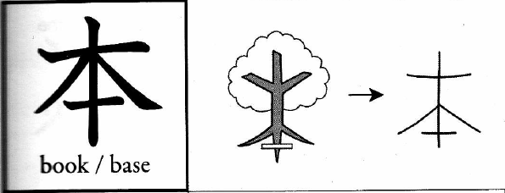
本
ほん
日本
ほん
本
にほん
Sách, gốc
日本人
にほんじん
BẢN

Slide 15
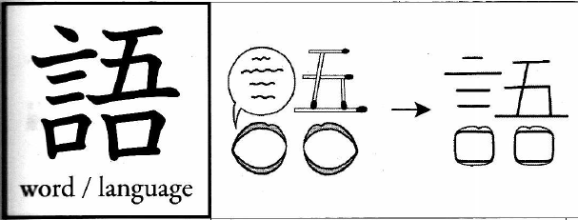
日本語
にほんご
ベトナム語
ご
語
ベトナムご
Ngôn ngữ, từ
日本語学校
にほんごがっこう
NGỮ

Slide 16
終わり
ありがとうございます。

